Slide 1
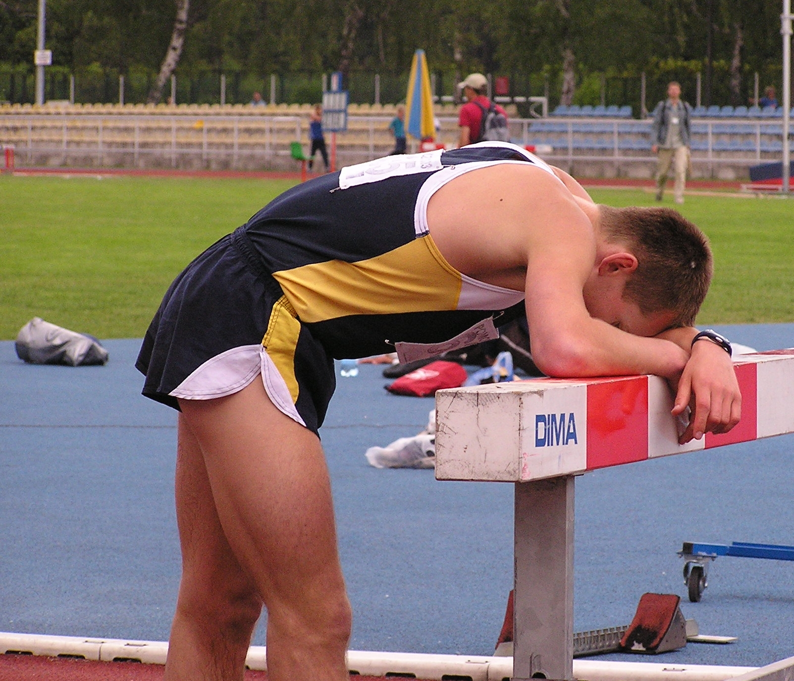
19 – Supergoed of totaal bedorven?

Slide 2
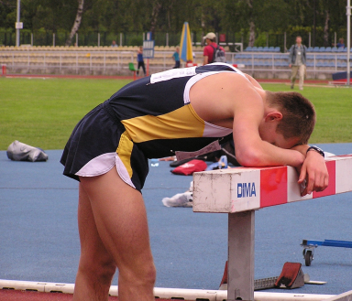
Wat doe ik hier vandaag?
Ik krijg antwoord op de vraag of ik super goed of totaal bedorven ben.
Supergoed of
totaal bedorven?

Slide 3
Wie ben ik?
Supergoed of
totaal bedorven?

Slide 4
Sprekend God
Supergoed of
totaal bedorven?

Slide 5
Genesis 1: 26-31
26 God zei: ‘Laten wij mensen maken die ons evenbeeld zijn, die op ons lijken; zij moeten heerschappij voeren over de vissen van de zee en de vogels van de hemel, over het vee, over de hele aarde en over alles wat daarop rondkruipt.’ 27 God schiep de mens als zijn evenbeeld, als evenbeeld van God schiep hij hem, mannelijk en vrouwelijk schiep hij de mensen. 28 Hij zegende hen en zei tegen hen: ‘Wees vruchtbaar en word talrijk, bevolk de aarde en breng haar onder je gezag: heers over de vissen van de zee, over de vogels van de hemel en over alle dieren die op de aarde rondkruipen.’ 29 Ook zei God: ‘Hierbij geef ik jullie alle zaaddragende planten en alle vruchtbomen op de aarde; dat zal jullie voedsel zijn. 30 Aan de dieren die in het wild leven, aan de vogels van de hemel en aan de levende wezens die op de aarde rondkruipen, geef ik de groene planten tot voedsel.’ En zo gebeurde het. 31 God keek naar alles wat hij had gemaakt en zag dat het zeer goed was. Het werd avond en het werd morgen. De zesde dag.
Supergoed of
totaal bedorven?

Slide 6
Genesis 9: 6
‘Wie bloed van mensen vergiet, diens bloed wordt door mensen vergoten, want God heeft de mens als zijn evenbeeld geschapen.
Jakobus 3: 9
Met onze tong zegenen we onze heer en Vader, en we vervloeken er mensen mee die God heeft geschapen als zijn evenbeeld.’
Supergoed of
totaal bedorven?

Slide 7
Ikke ikke ikke
Supergoed of
totaal bedorven?

Slide 8
Genesis 3:1-6
1 Van alle in het wild levende dieren die God, de HEER, gemaakt had, was de slang het sluwst. Dit dier vroeg aan de vrouw: ‘Is het waar dat God gezegd heeft dat jullie van geen enkele boom in de tuin mogen eten?’ 2 ‘We mogen de vruchten van alle bomen eten,’ antwoordde de vrouw, 3 ‘behalve die van de boom in het midden van de tuin. God heeft ons verboden van de vruchten van die boom te eten of ze zelfs maar aan te raken; doen we dat toch, dan zullen we sterven.’ 4 ‘Jullie zullen helemaal niet sterven,’ zei de slang. 5 ‘Integendeel, God weet dat jullie de ogen zullen opengaan zodra je daarvan eet, dat jullie dan als goden zullen zijn en kennis zullen hebben van goed en kwaad.’
6 De vrouw keek naar de boom. Zijn vruchten zagen er heerlijk uit, ze waren een lust voor het oog, en ze vond het aanlokkelijk dat de boom haar wijsheid zou schenken. Ze plukte een paar vruchten en at ervan. Ze gaf ook wat aan haar man, die bij haar was, en ook hij at ervan.
Supergoed of
totaal bedorven?

Slide 9
Super goed of totaal bedorven?
Supergoed of
totaal bedorven?

Slide 10
Psalm 51: 1-7
1 Voor de koorleider. Een psalm van David, 2 toen de profeet Natan hem had bezocht, nadat hij met Batseba geslapen had.
3 Wees mij genadig, God, in uw trouw,
u bent vol erbarmen, doe mijn daden teniet,
4 was mij schoon van alle schuld, reinig mij van mijn zonden.
5 Ik ken mijn wandaden, ik ben mij steeds van mijn zonden bewust,
6 tegen u, tegen u alleen heb ik gezondigd, ik heb gedaan wat slecht is in uw ogen.
Laat uw uitspraak rechtvaardig zijn en uw oordeel zuiver.
7 Ik was al schuldig toen ik werd geboren, al zondig toen mijn moeder mij ontving.
Supergoed of
totaal bedorven?

Slide 11
Supergoed of
totaal bedorven?
Psalm 51: 8-14
8 maar u wilt dat waarheid mij vervult,
u leert mij wijsheid, diep in mijn hart.
9 Neem met majoraan mijn zonden weg en ik word rein,
was mij en ik word witter dan sneeuw.
10 Laat mij vreugde en blijdschap horen:
u hebt mij gebroken, laat mij ook juichen.
11 Sluit uw ogen voor mijn zonden
en doe heel mijn schuld teniet.
12 Schep, o God, een zuiver hart in mij,
vernieuw mijn geest, maak mij standvastig,
13 verban mij niet uit uw nabijheid,
neem uw heilige geest niet van mij weg.
14 Red mij, geef mij de vreugde van vroeger,
de kracht van een sterke geest.

Slide 12
Jesaja 1: 18
De HEER zegt: Laten we zien wie er in zijn recht staat.
Al zijn je zonden rood als scharlaken,
ze worden wit als sneeuw.
Supergoed of
totaal bedorven?

Slide 13
Kolossenzen 1: 13 en 21-23
13 Hij heeft ons gered uit de macht van de duisternis en ons overgebracht naar het rijk van zijn geliefde Zoon.
21 Eerst was u van hem vervreemd en was u hem in al het kwaad dat u deed vijandig gezind, 22 maar nu heeft hij u door de dood van zijn aardse lichaam met zich verzoend om u heilig, zuiver en onberispelijk bij zich te brengen. 23 Maar dan moet u blijven geloven, onwrikbaar gegrondvest zijn in de hoop die het evangelie brengt, het evangelie dat u gehoord hebt en dat aan alle schepselen onder de hemel verkondigd is, en waarvan ik, Paulus, de dienaar ben geworden.
Supergoed of
totaal bedorven?

